Slide 1
Implementation
&
evaluation
SW 프로그래밍(2)
20172774 송정우

Slide 2
총 파일 개수 count
파일 관련 데이터 저장하기 위해 동적할당
Strstr 함수로 관련 키워드 검색 & 포인터 위치를 옮겨가며 키워드의 개수 count
Ranking 매김
4-1) Ranking을 매기는 방법은 다양할 수 있음
4-2) 그러나 키워드의 개수가 가장 큰 영향을 미치며 실제 검색 시에도 키워드의 개수가 큰 부분을 차지함.
4-3) 키워드의 비율은 가중치를 곱해 랭킹에서 차지하는 부분을 줄임.(사용하지 않음)
4-4) 키워드의 앞뒤 공백을 체크. 파생어를 제외하기 위해서.
(예를 들어 and를 검색했는데 land가 검색되는 경우가 있음)
5. 저장한 파일 관련 데이터를 quick sort를 통해 정렬
6. 출력

Slide 3
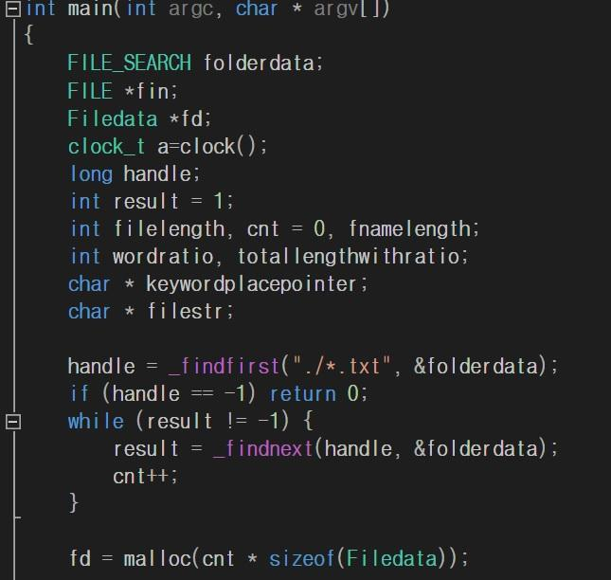
총 파일 개수를 카운트한다.
_findfirst 와 findnext를 통해 얻어낸다.

Slide 4
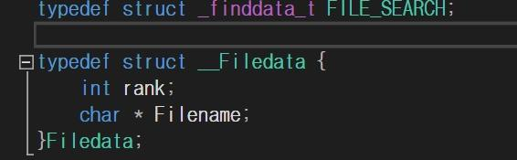
2. 또한 다음과 같은 structure를 만들어
rank와 파일 이름과 같은 파일 관련 정보를 저장할 수 있게 한다.
그리고 1에서 카운트한 파일의 개수만큼 구조체에 동적할당한다.

Slide 5
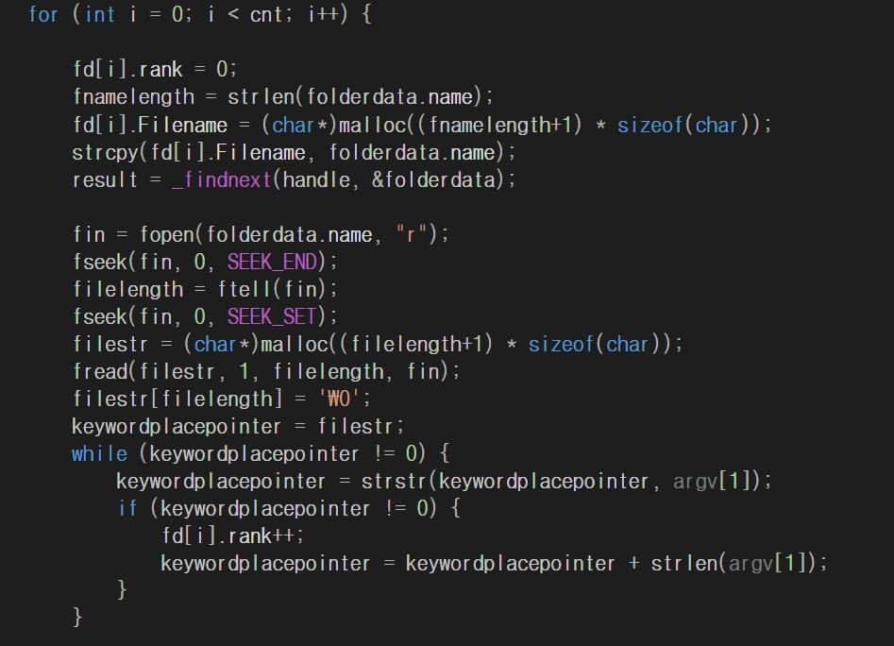
3. 파일포인터를 활용해 rank 측정
파일 포인터를 활용해 전체 문서의 길이를 끝부터 처음까지 측정하여 알고
이 길이 +1 만큼을 filestr에 동적할당하고 filestr에 저장한다.
keyword가 나타나는 문자의 첫 위치를 반환해주는 strstr함수를 통해
keywordplacepointer 가 문자열의 끝에 도달할 때까지 이동시키며
몇 개의 키워드가 있는지 센다.

Slide 6
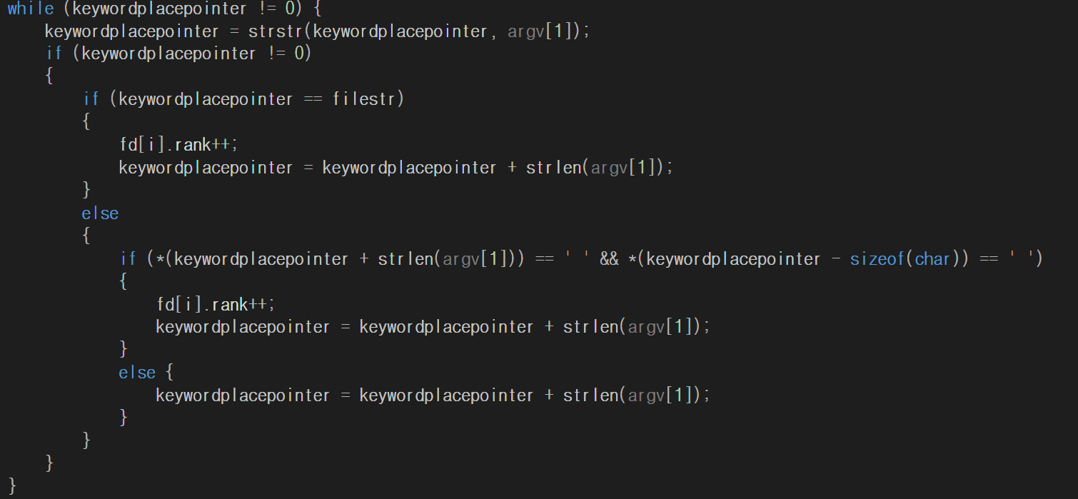
4 +. 공백 체크
키워드 앞뒤의 공백을 확인함으로써 파생어인지 체크하고,
만약 앞뒤로 공백이 존재한다면 카운트한다.

Slide 7
그러나 공백 체크를 앞뒤로 하다보니..

Slide 8

신묘한 일이 발생!

Slide 9
and를 검색하니..
공백
a
n
d
.
옆에 .을 비롯해서 “” ! , ?와 같이 문장에서 자주 쓰이는
부호들과 함께 있다면 개수가 세어지지 않는다!

Slide 10

키워드 서칭의 정확도를 높이기 위해
다양한 예외처리를 해야한다!

Slide 11
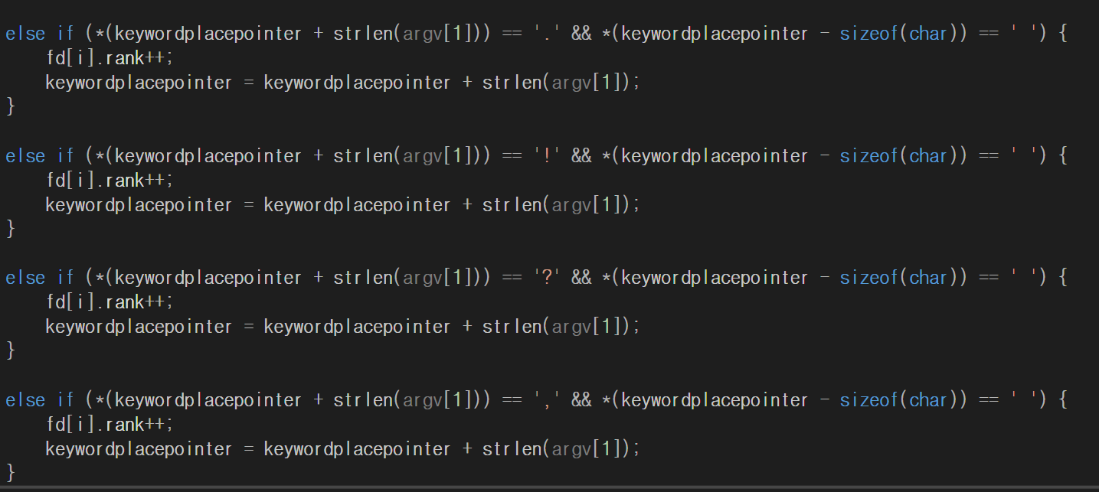
예외처리 관련 코드
. ! ? ,
키워드 앞의 공백을 따지는 이유는
아래의 문장부호는 키워드 뒤에 오는 것이 대부분이기 때문.

Slide 12
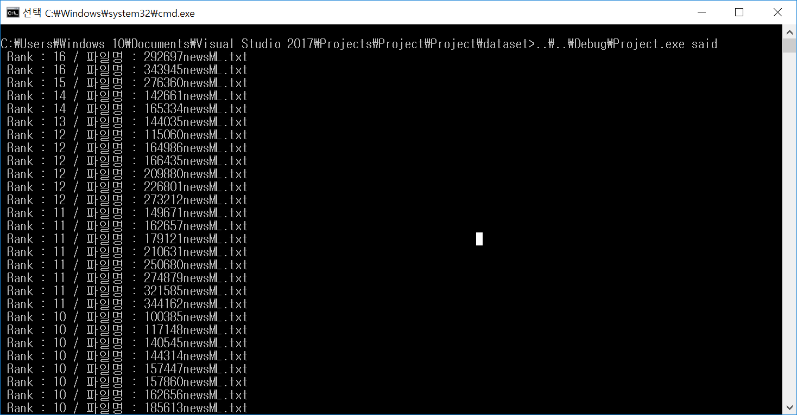
고치기 전

Slide 13
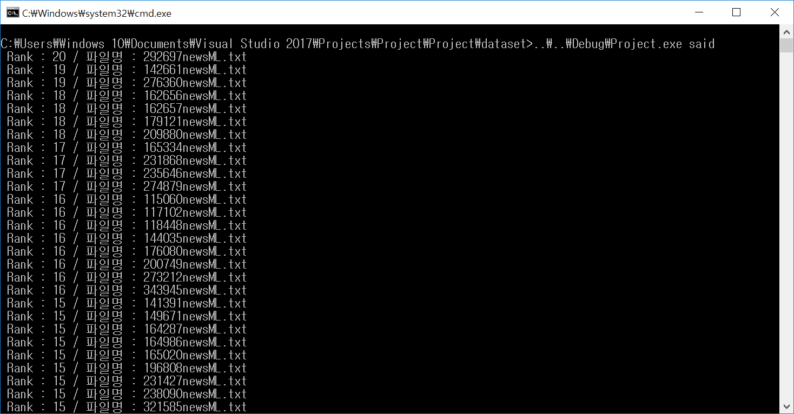
고친 후

Slide 14
키워드 앞에 오는 문장부호는..?

Slide 15
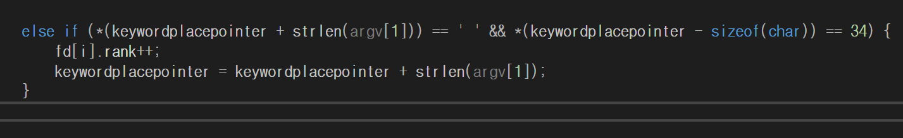
큰 따옴표의 경우는 뒤의 공백을 체크
이는 “”로 묶인 문장의 앞에 나오는 단어에 해당되는 경우
왜 뒤에 ” 나오는 경우는 따지지 않았는가?!
그 이유는 “”로 묶인 단어의 조합은 대부분 문장이고
문장의 끝마침에는 . ? !로 끝나는 경우가 빈번하기 때문에.

Slide 16

고치기 전

Slide 17

고친 후(rank 9가 2개가 됨)

Slide 18
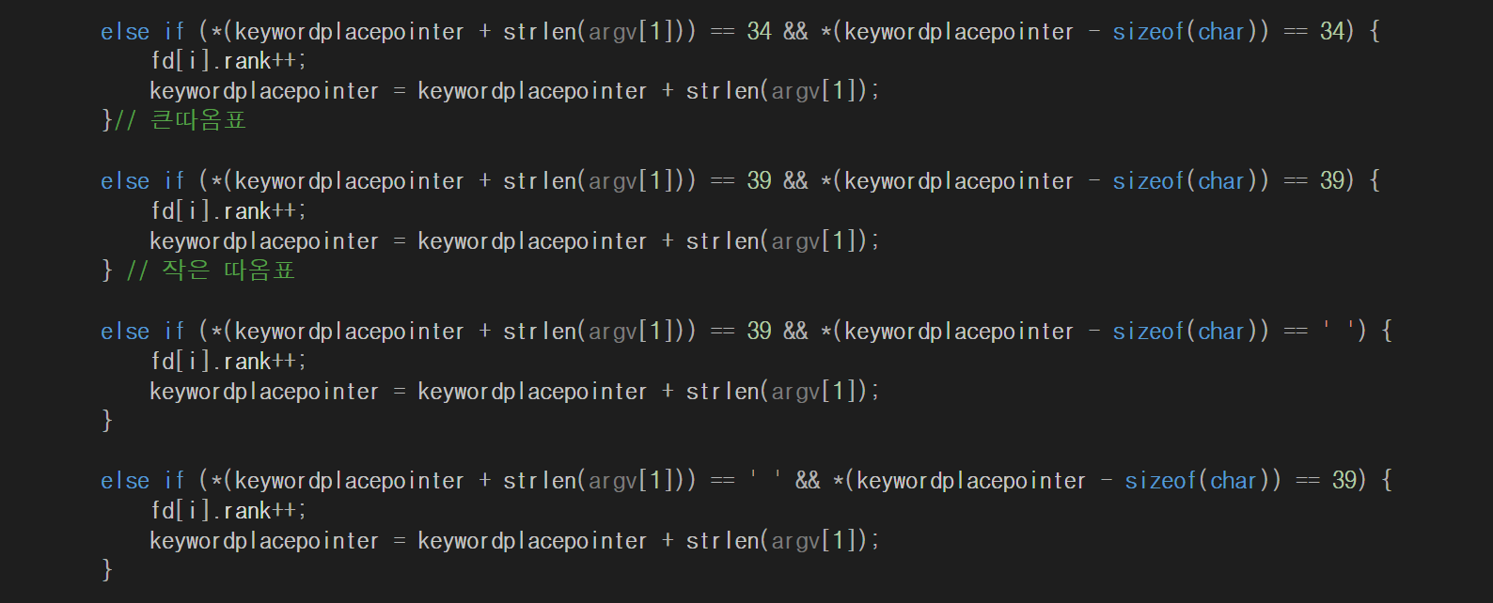
“단어” / ‘단어’ / (공백)단어’ / ‘단어(공백)
(공백)단어’의 상황에서 어퍼스트로피가 처리가 되네..?

Slide 19
Apple을 검색하던 중,
(문단) (엔터)
(문단)
이런 경우가 나타남.

Slide 20
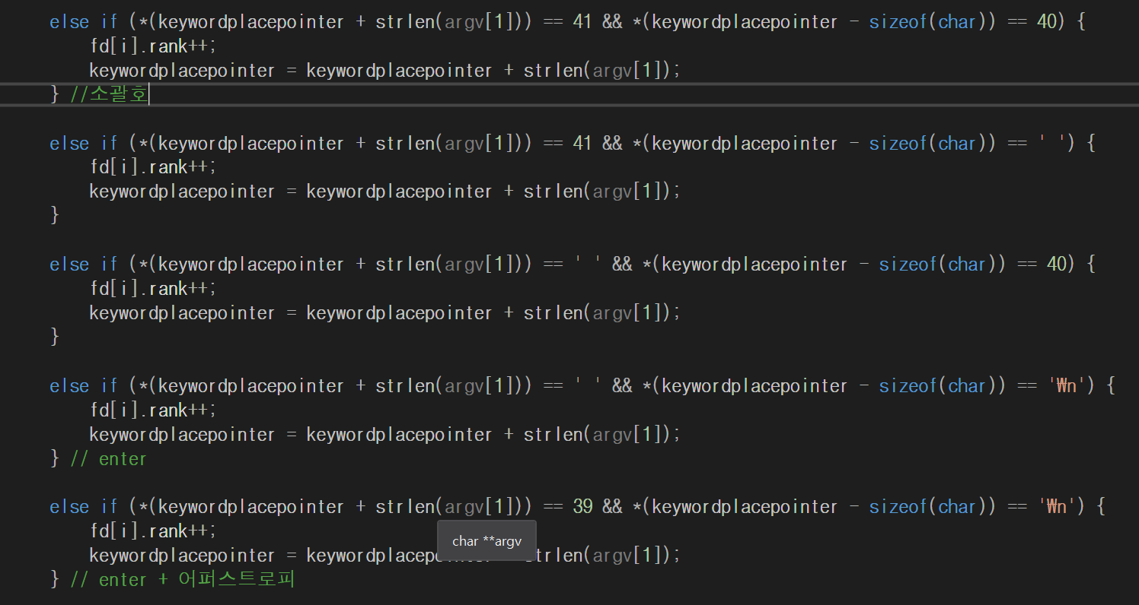
따라서 엔터 관련 예외처리가 필요.
엔터 + (첫 문단의 단어 = 키워드) 상황과
엔터 + (키워드 + ’)의 상황을 처리함

Slide 21

4 +. 입력 관련
맨 앞에 단어가 나올 경우 (대문자)(소문자)(소문자)… 과 같은 단어 형태를 이룬다.
현재 텍스트에서 키워드를 찾을 때는 입력시킨 것과 같은지 만을 확인하기 때문에
서치의 정확도가 높다고 할 수 없다.
따라서 텍스트 파일과 입력 전체를 모두 소문자화시켜 서치의 정확도를 높인다.

Slide 22
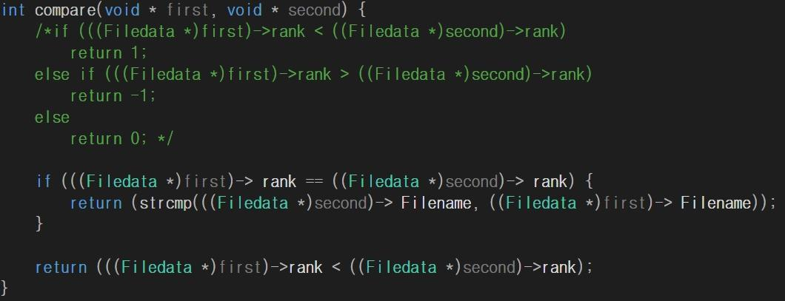
4. Rank를 가지고 quick sort로 정렬한 후 출력한다.

Slide 23
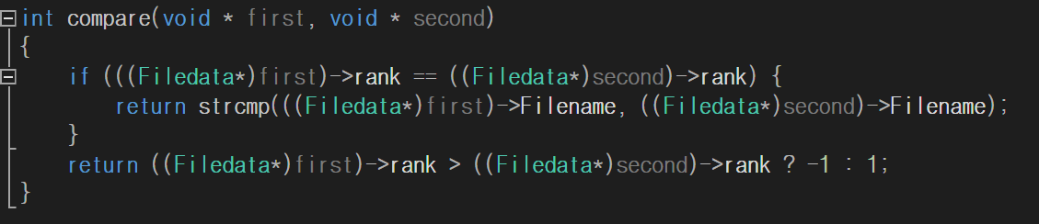
4 +. Rank를 가지고 quick sort로 정렬한 후 출력한다.

Slide 24
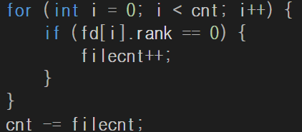
4 +. Rank가 0인 것은 관련성이 없는 것이므로 출력하지 않는다.

Slide 25
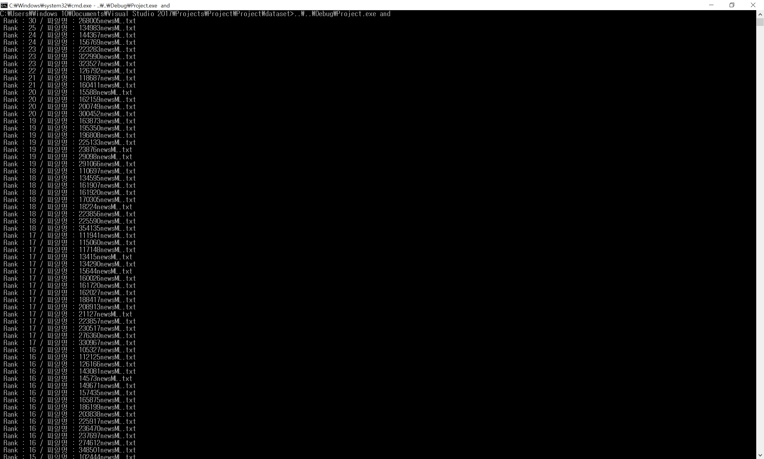
‘and’ 입력시

Slide 26
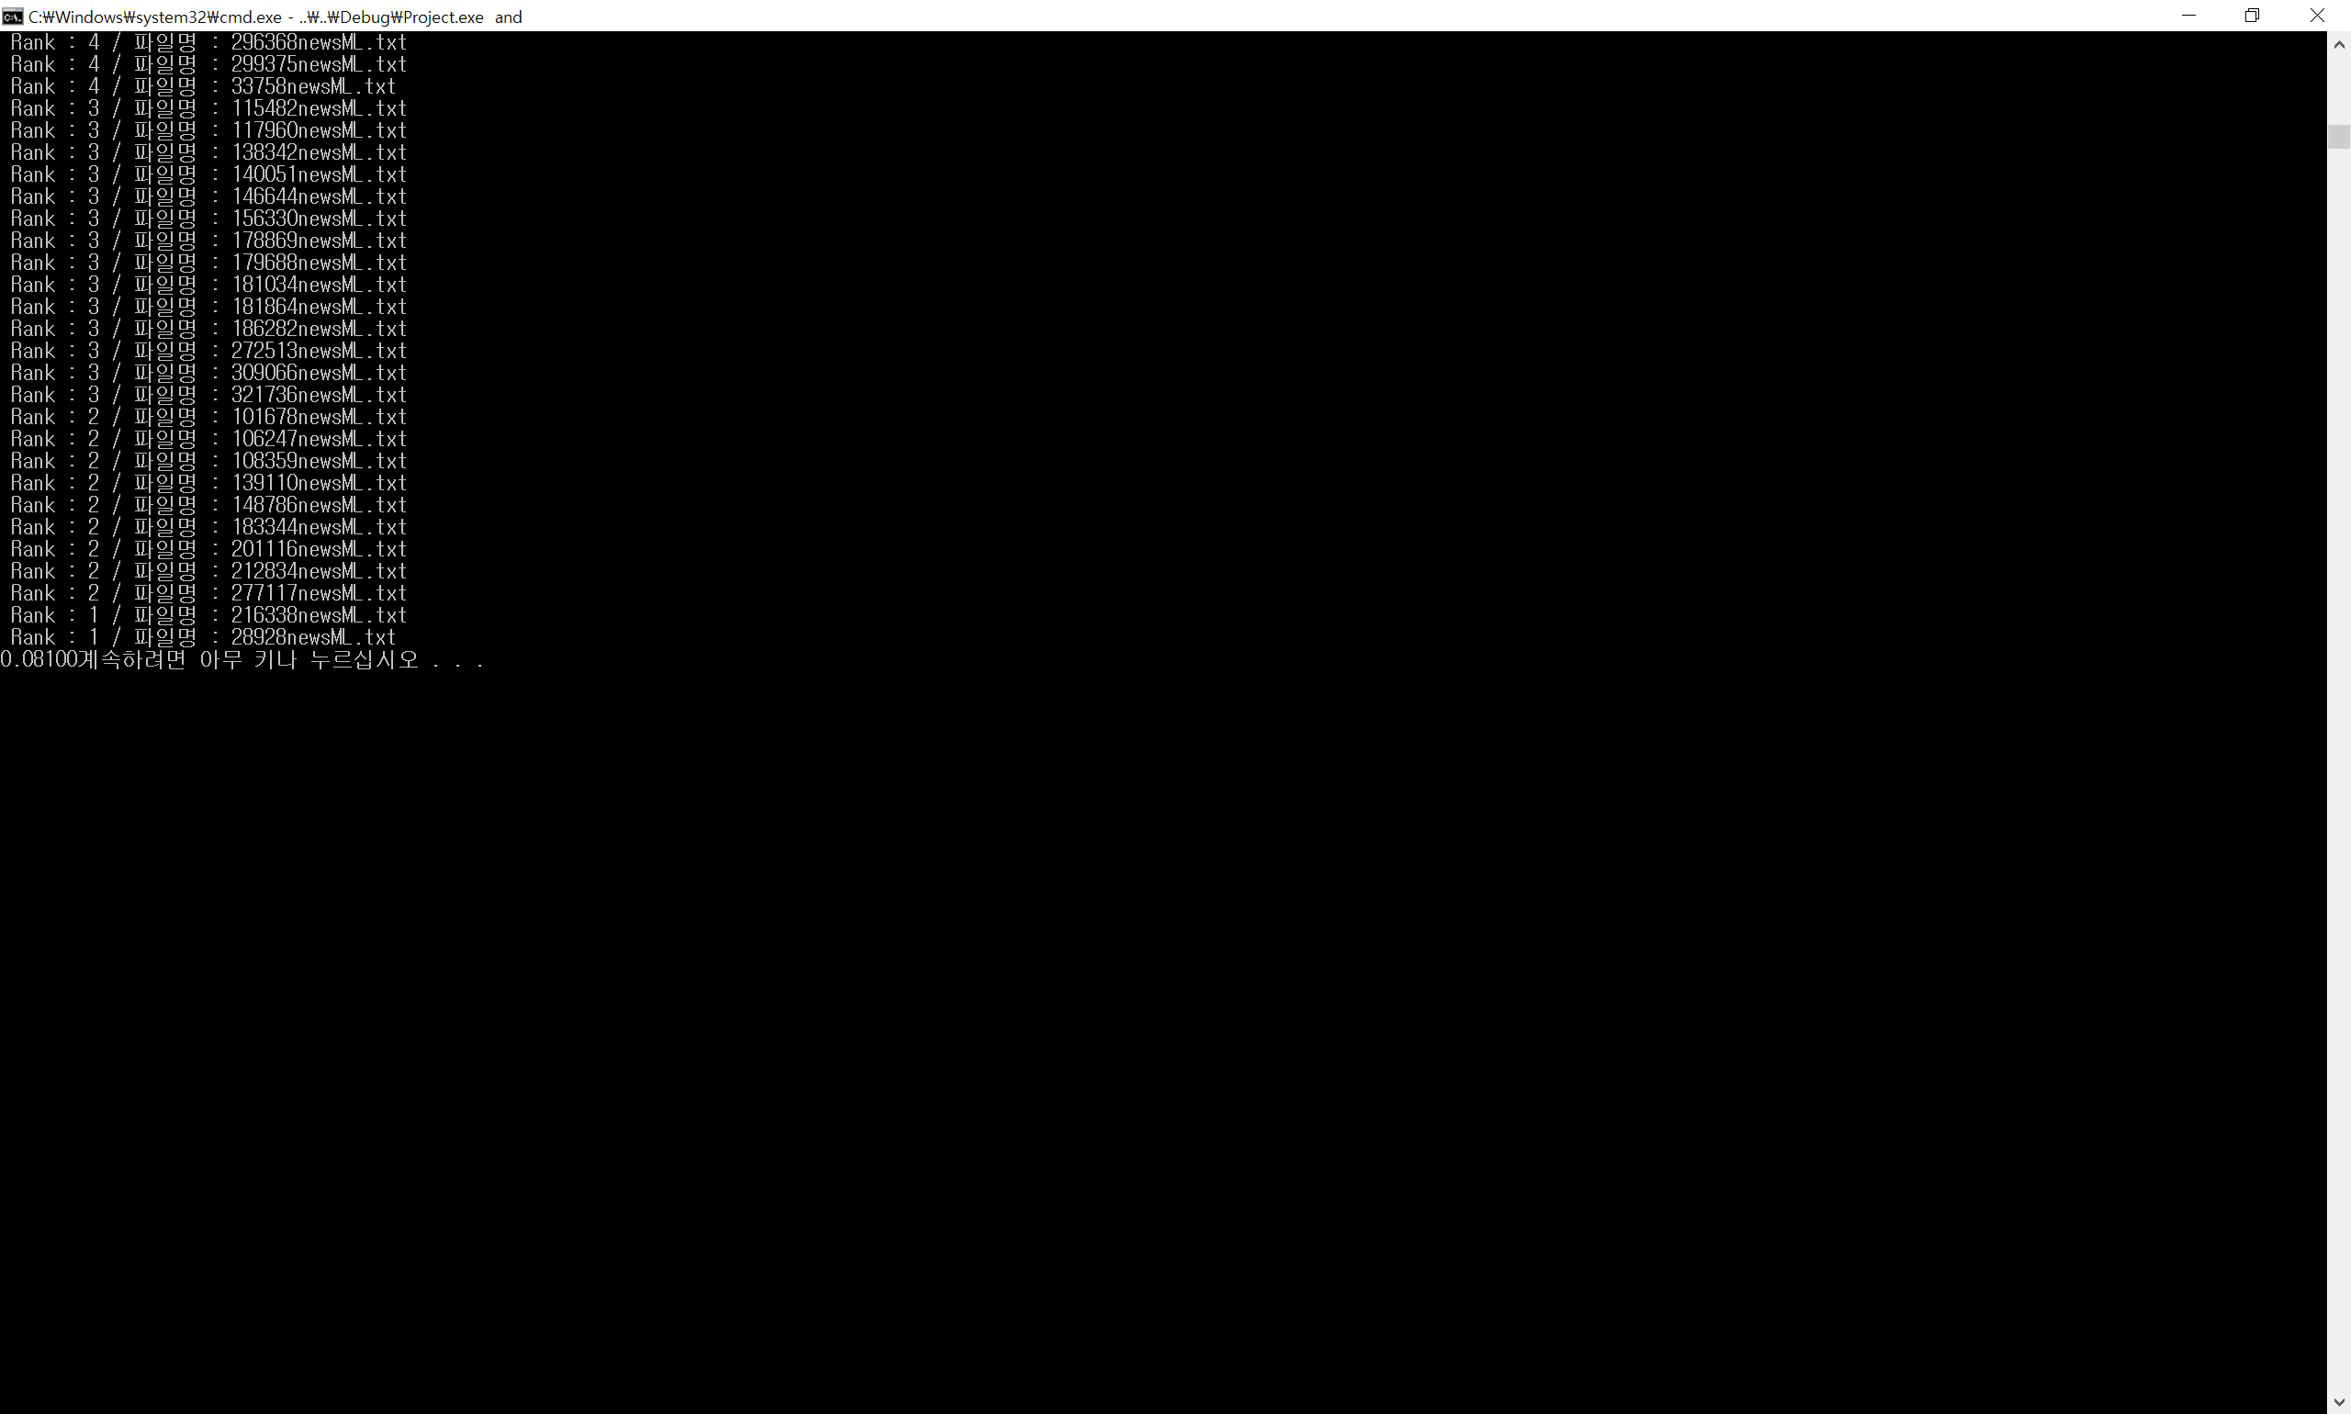
‘and’ 입력시

Slide 27
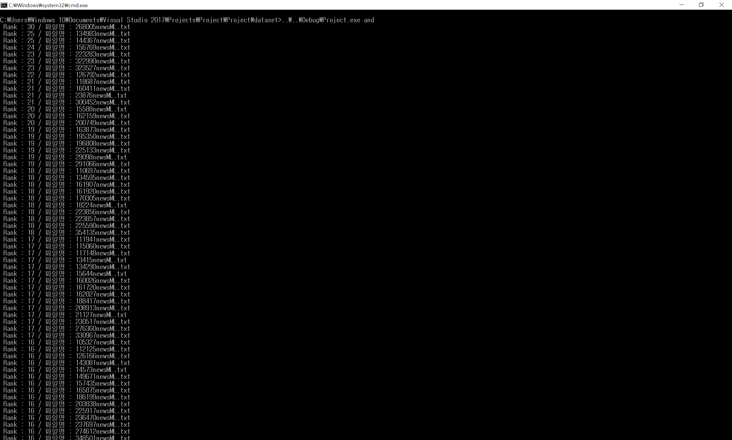
‘and’ 입력시(고친 후)

Slide 28
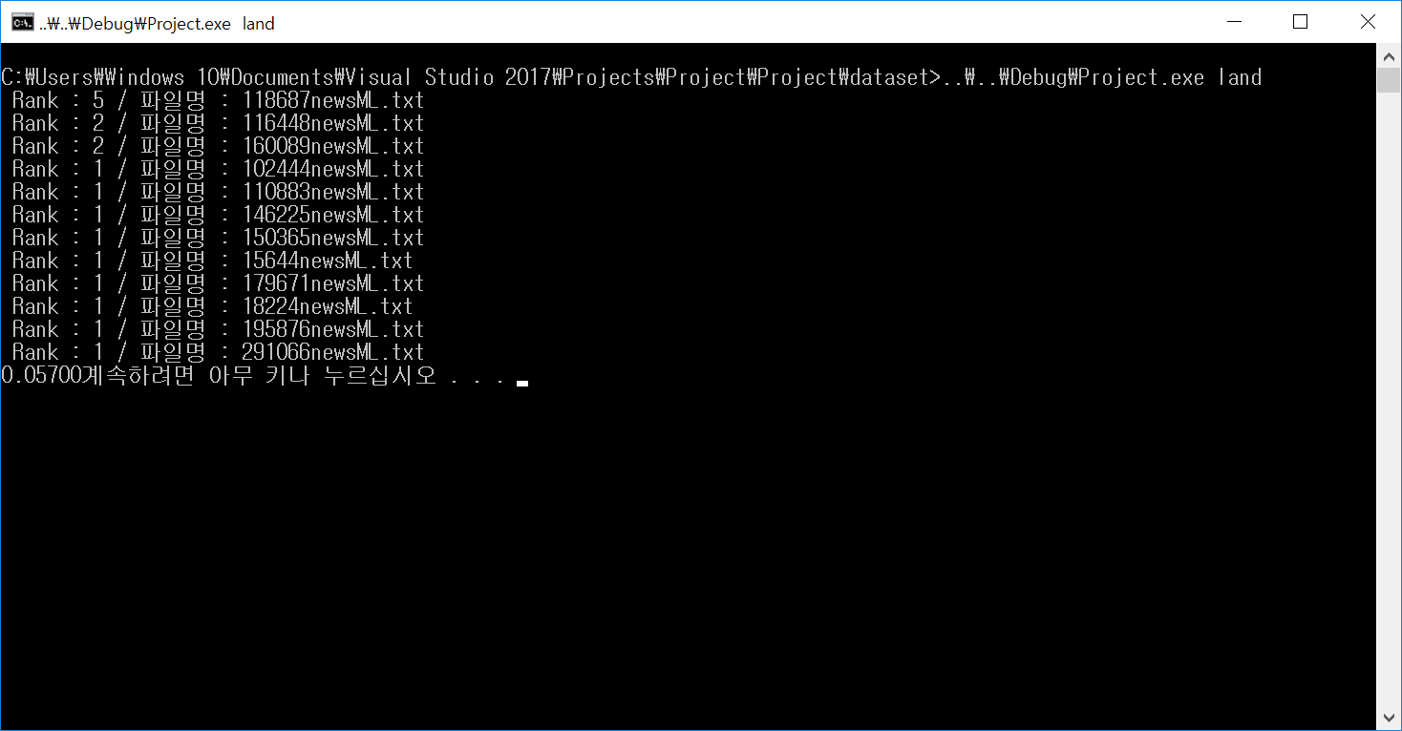
‘land’ 입력시(고치기 전)

Slide 29
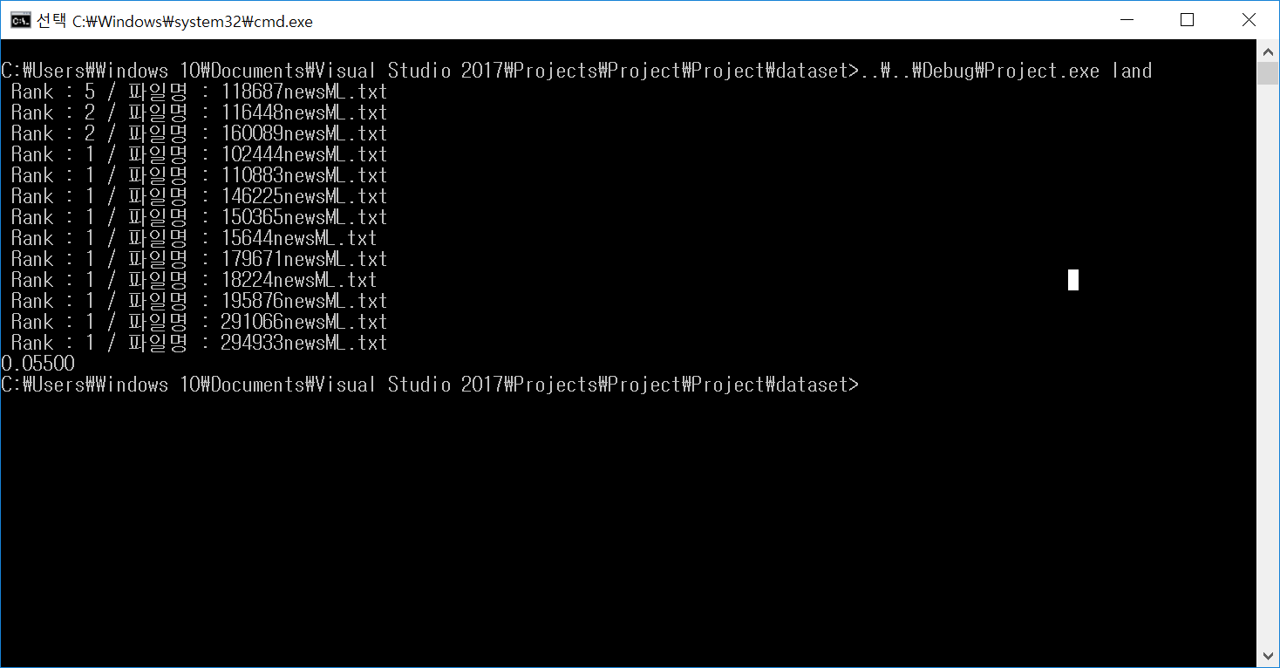
‘land’ 입력시(고친 후)

Slide 30
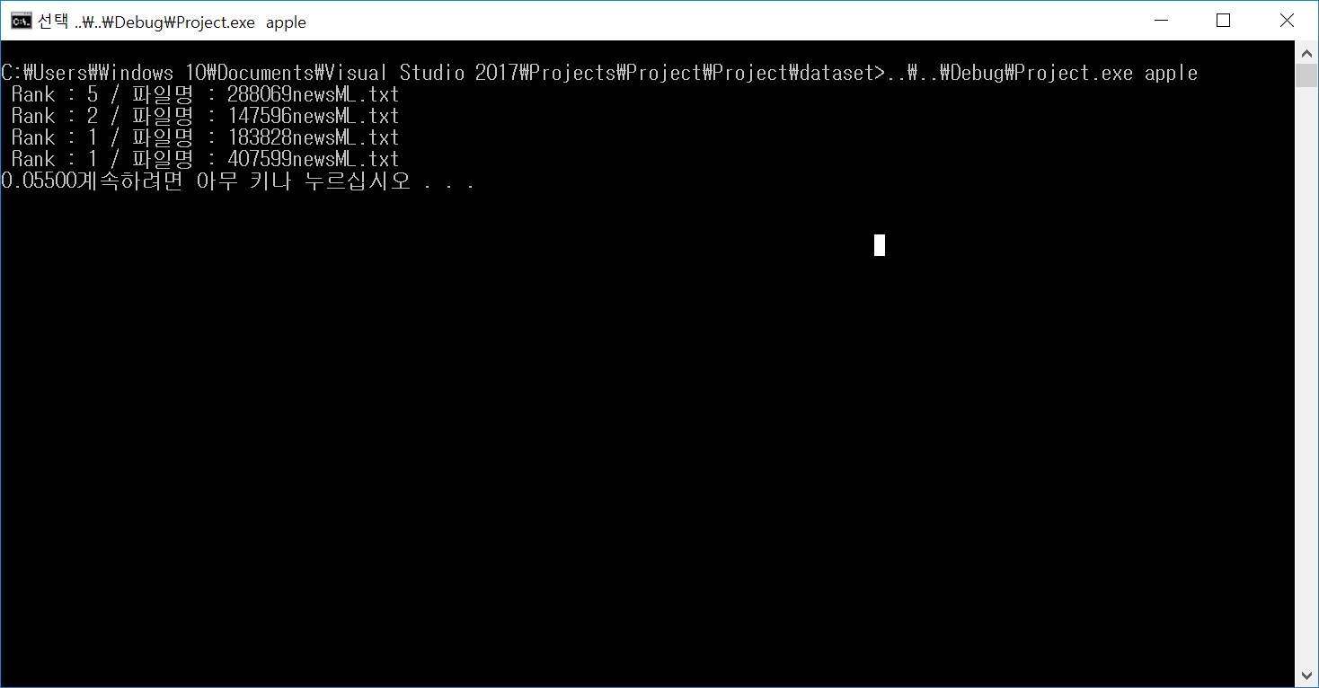
‘apple’ 입력시(초기)

Slide 31
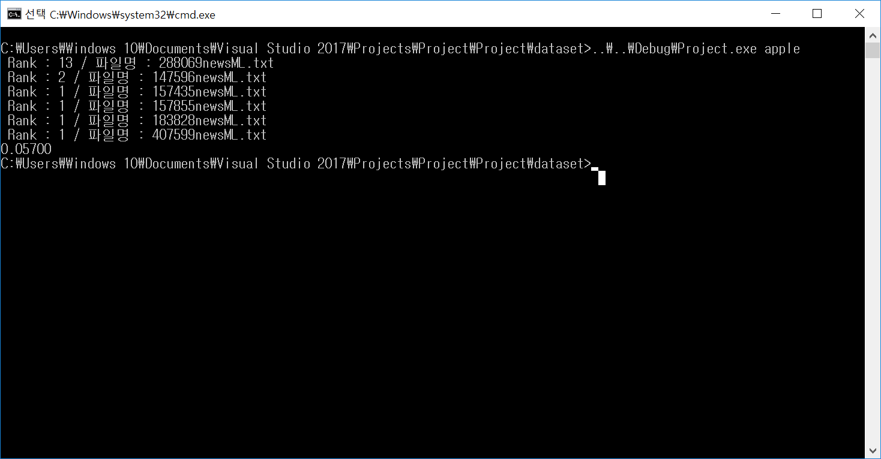
‘apple’ 입력시(현재)

Slide 32
Evaluation

Slide 33
키워드 개수만 따지는 것을 선택했던 이유
실제 웹 검색에서도 키워드 개수가 매우 큰 요소
다른 방법을 적용했을 때 가중치가 달라야 할 텐데 가늠하지 못하겠고 하는 방법도 잘 모르겠었기에

Slide 34

그러나,

Slide 35

손을 대면 될 수록 기묘한 오류가 신묘하게 발생하기 시작

Slide 36
결론 : 키워드 개수도 엄밀하게 찾기 어렵다.

Slide 37
단수형, 복수형은 어떻게 찾지?
(실제로 주어진 dataset 내의 명사, 동사 모두 단수, 복수로 인해 검색되지 않는 경우가 있었음)
영어 사전 data를 가지고 입력된 키워드에 해당하는 영어 사전 data에서 단수형, 복수형을 찾아서 따로 검색한 후 합하는게 이상적인 해결방법이라고 생각함.

Slide 38
2. 생각지도 못한 기호들의 발현.
$ @ [] ; <> 등등
생각보다 다양한 기호들이 있었음
(그러나 생각보다 큰 영향을 주지 않을 것으로 생각)
-단어- / ‘단어’ / “단어”
이와 같은 경우에 “land” / “and”가
둘다 안 찾아짐(앞 뒤 공백체크 때문에)
따라서 다양한 예외처리 필요

Slide 39




다양한 예외처리
그럼 속도는?
더 정확한 방법은 없을까?

Slide 40
이미 현재 코드는 github에 올라가 있습니다.
https://github.com/Jw-Bluayer/softwareprogramming

Slide 41
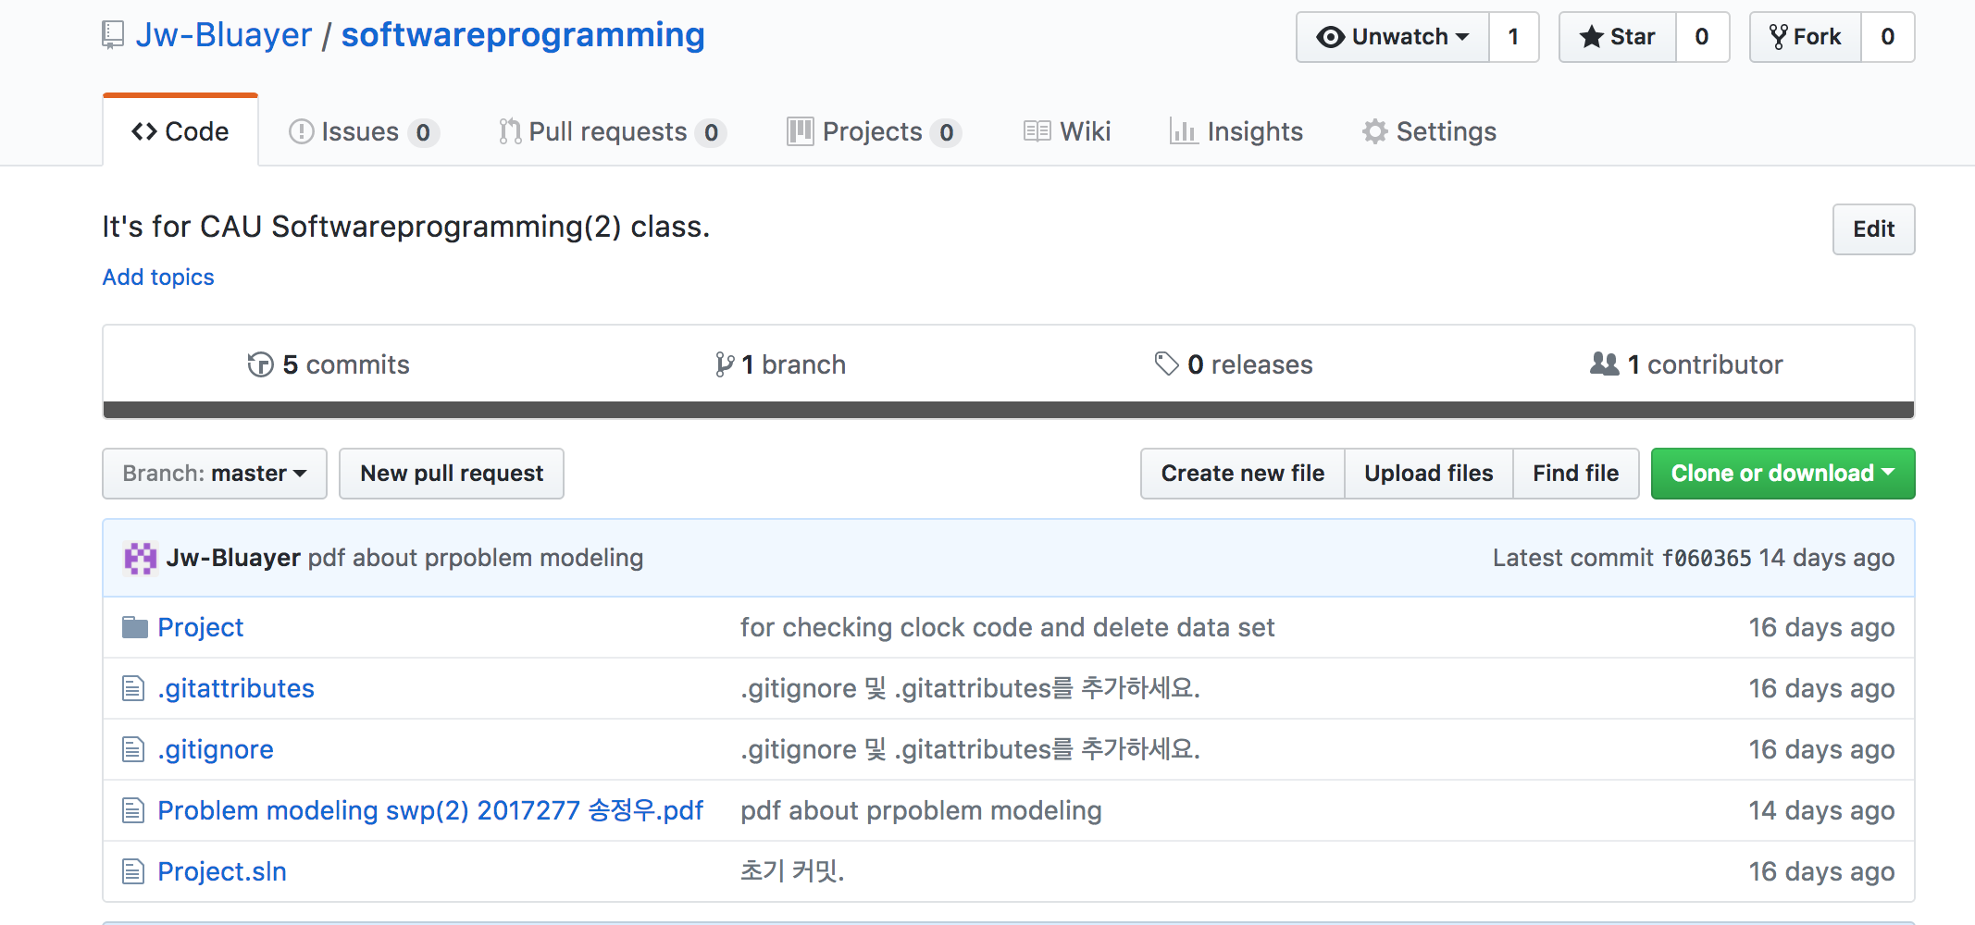

Slide 42
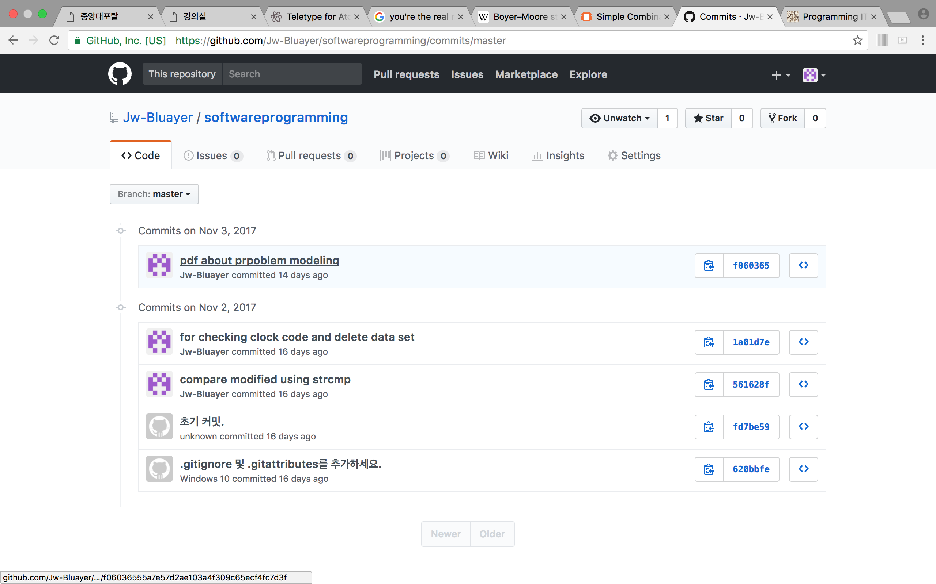
현재 코드는 11월 2일자를 시작으로
주어질 txt 파일이 무엇일지 몰라 다른 Ranking 방식은 배제한 상황이었다가

Slide 43
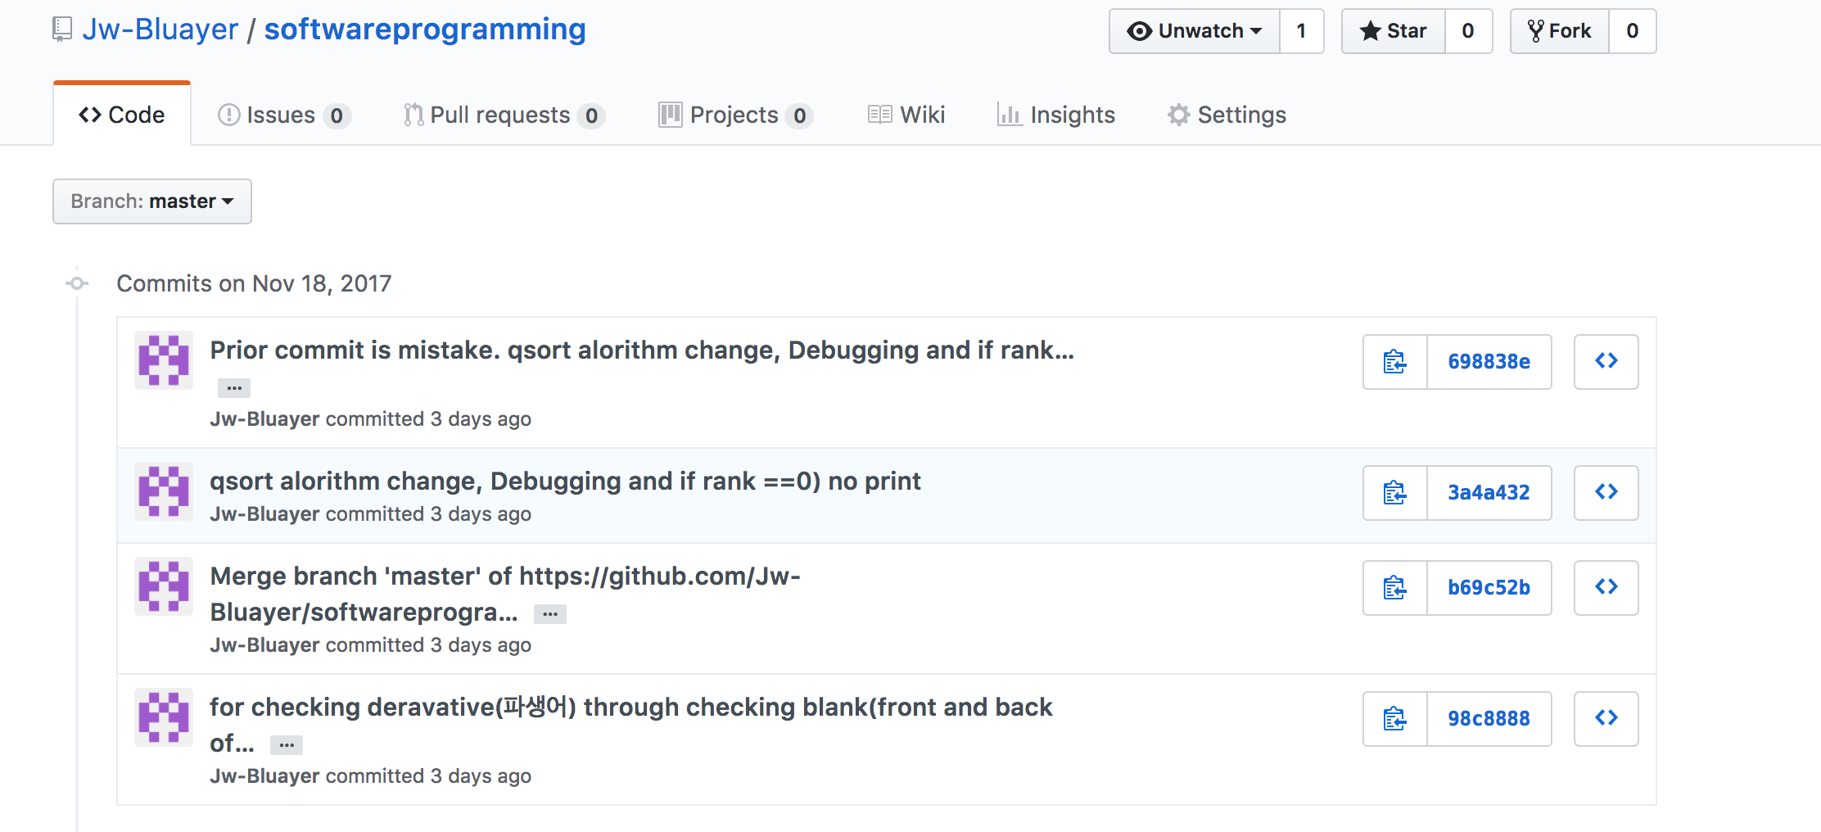
계속 업데이트 하고 있습니다.

Slide 44
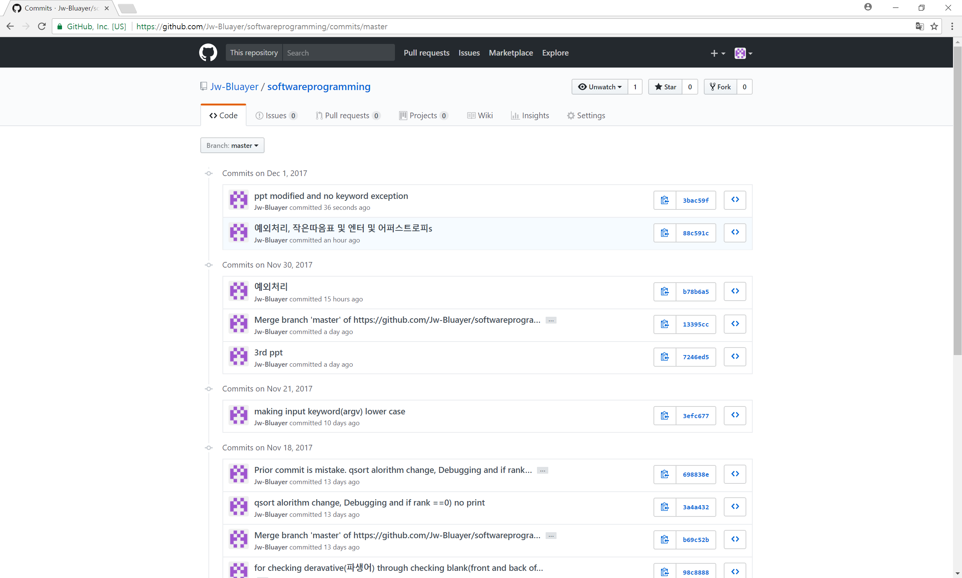
12월 1일 기준.

Slide 45
감사합니다.

